Slide 1
КВИЗ-СРЕДЊА ЕВРОПА
Наставник: Остоја Чергић

Slide 2
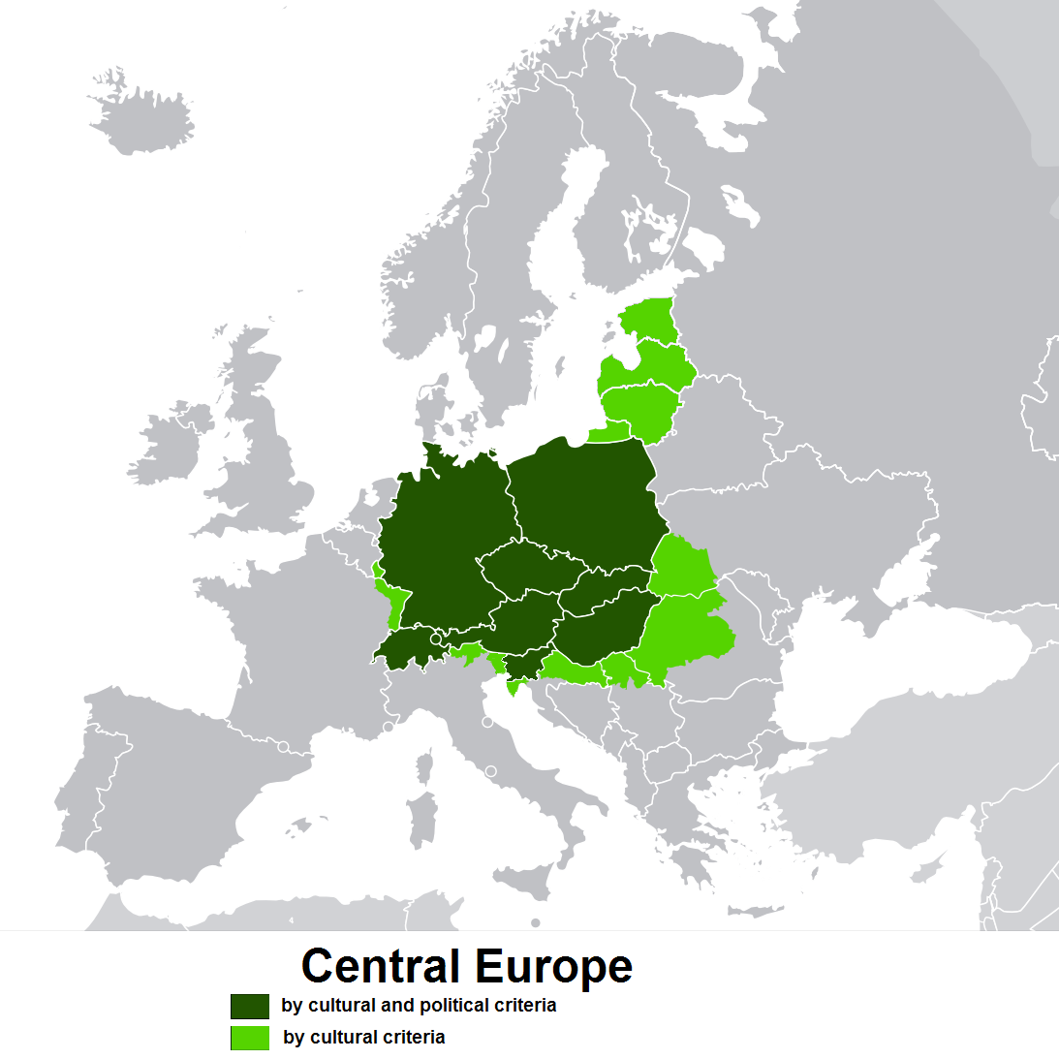
1. питање
Шта чини јужну границу Средње Европе?
Карпати и ријека Прут
Алпе и ријека Дунав
Бескиди и ријека Рајна

Slide 3
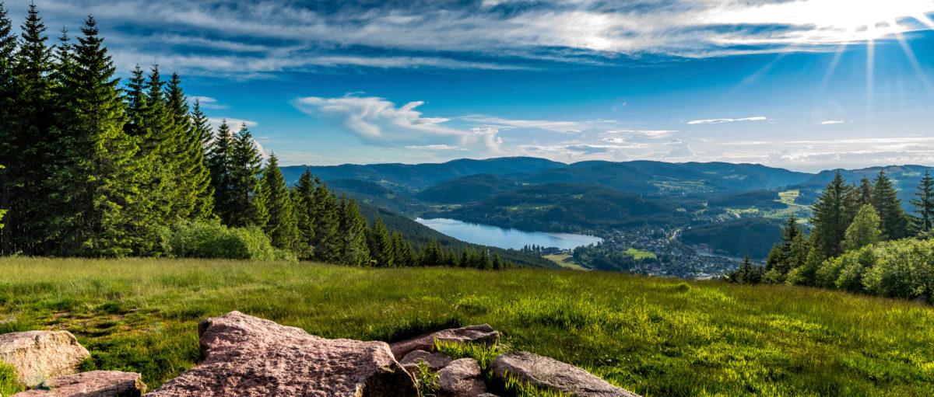
2. питање
Која ријека настаје на планини Шварцвалд?
Рајна
Дунав
Влтава

Slide 4
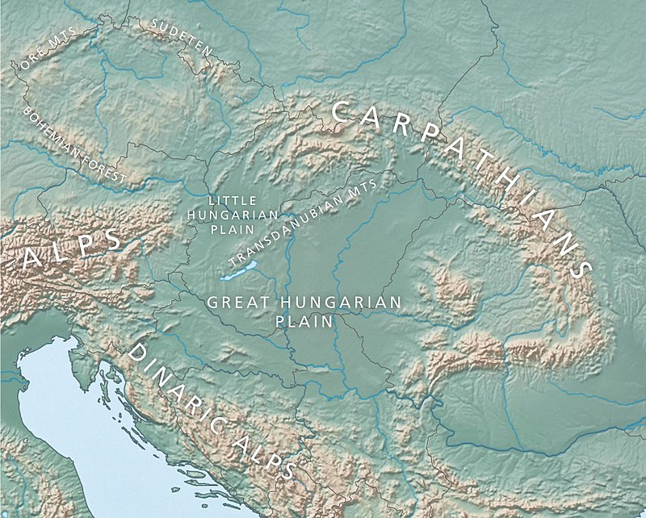
3. питање
Која од понуђених низија се простире у средишту Средње Европе?
Влашка низија
Панонска низија
Потисје

Slide 5
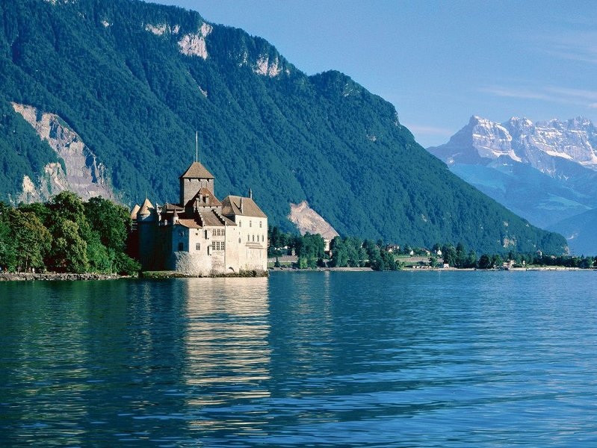
4. питање
Које је највећe котлинскo језерo у Средњој Европи?
Нежидерско
Балатон
Женевско

Slide 6
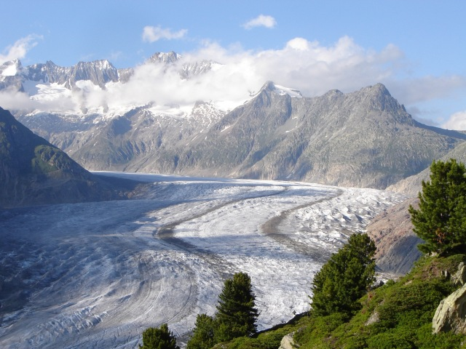
5. питање
Гдје се налази највећи ледник у Средњој Европи?
У Швајцарској
У Аустрији
У Њемачкој

Slide 7
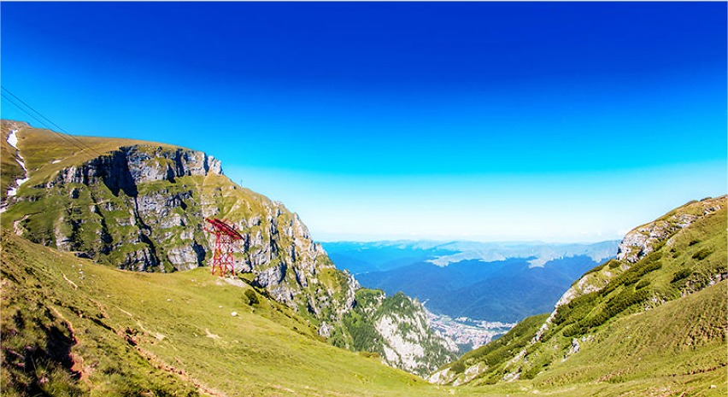
6. питање
Којој од понуђених држава припадају регије Карпати и Трансилванија?
Румунији
Мађарској

Slide 8
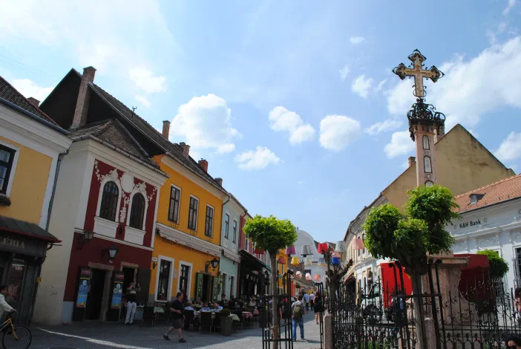
7. питање
У којој држави се налази Сент Андреја, некадашње српско насеље?
Пољској
Републици Мађарској

Slide 9
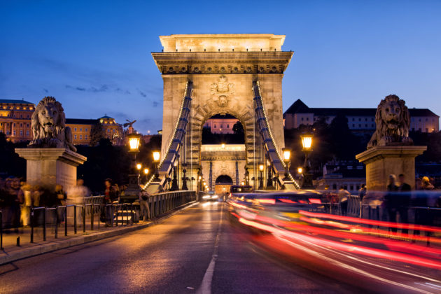
8. питање
Гдје се налази Ланчани ( Лављи ) мост?
У Прагу
У Будимпешти
У Братислави

Slide 10
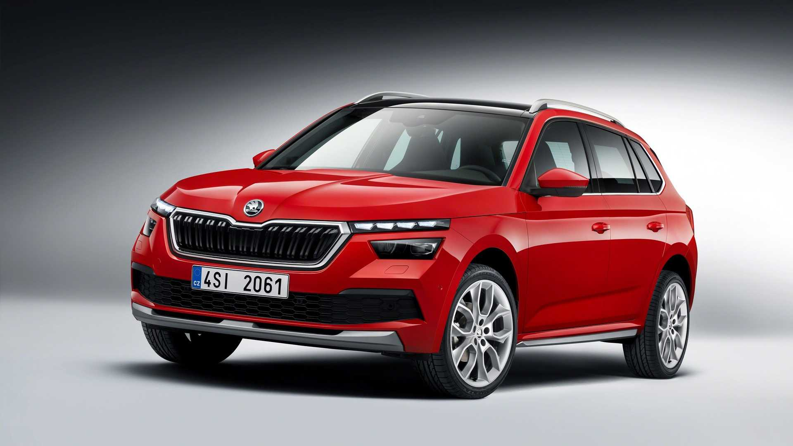
9. питање
Гдје се производе аутомобили марке „Шкода“?
У Словачкој
У Чешкој

Slide 11
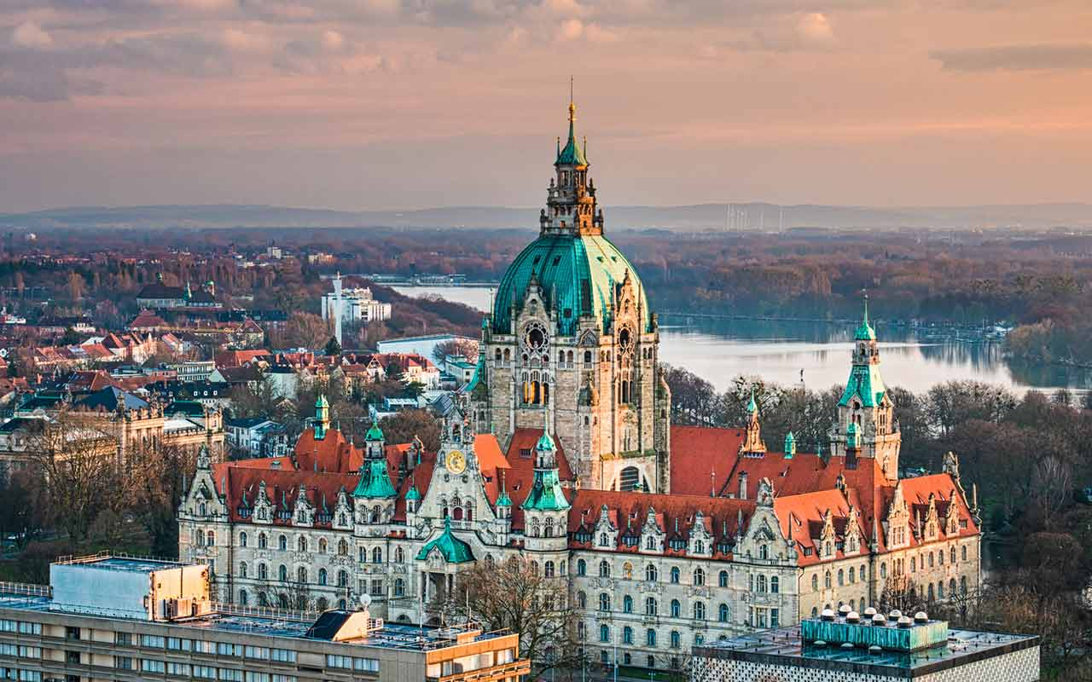
10. питање
У којој држави се налази град Хановер?
У Њемачкој
У Аустрији

Slide 12
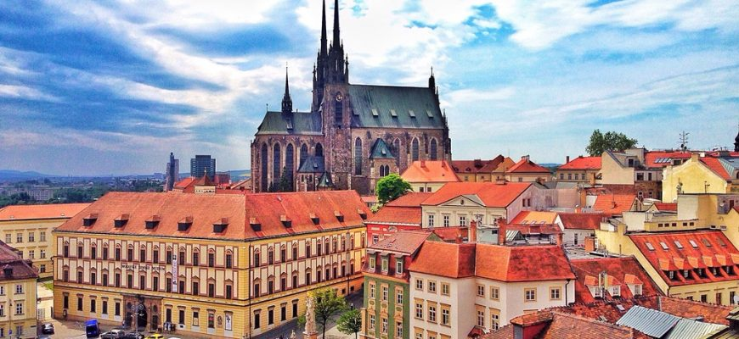
11. питање
Који је град други по величини у Чешкој?
Плзен
Острава
Брно

Slide 13
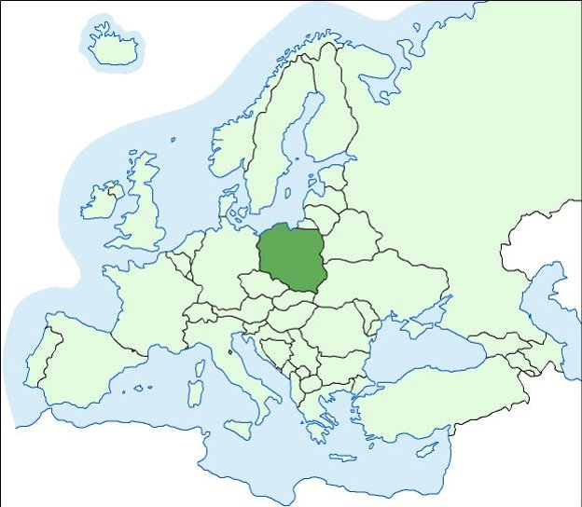
12. питање
Са којом од наведених држава Пољска не граничи?
Аустријом
Њемачком
Украјином

Slide 14
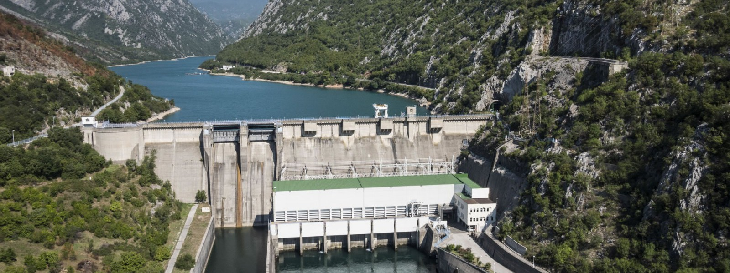
13. питање
Којем од наведених сливова припадају
све ријеке Пољске?
Сливу Црног мора
Сливу Балтичког мора
Сливу Сјеверног мора

Slide 15
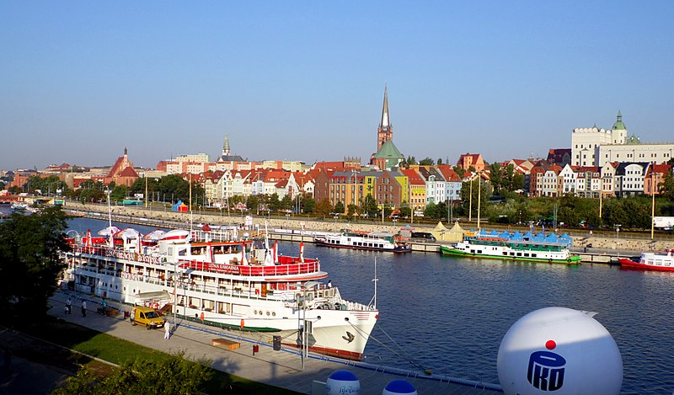
14. питање
На ушћу које ријеке се налази лука Шћећин?
Одре
Рајне

Slide 16
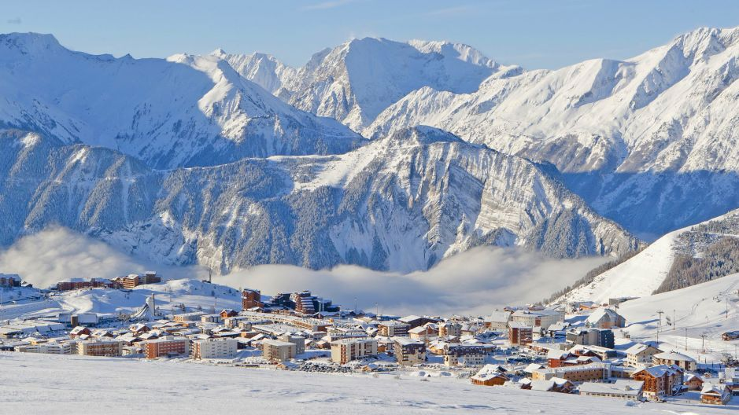
15. питање
Које државе су типични представници алпских земаља?
Италија и Словенија
Њемачка и Италија
Аустрија, Лихтенштајн и Швајцарска

Slide 17
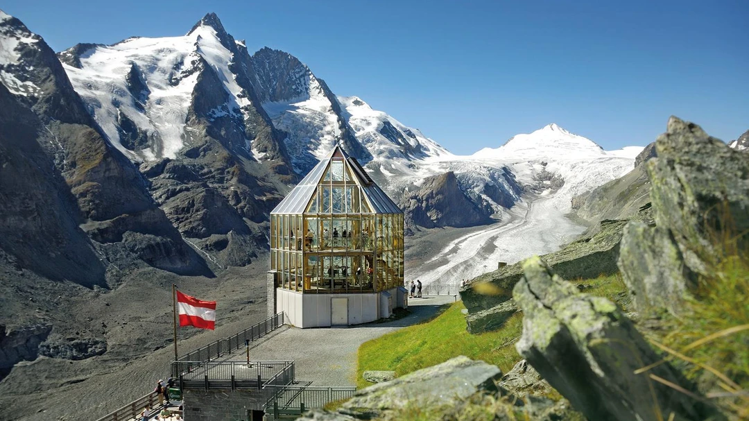
16. питање
Глосглокнер је највиши врх ?
Аустрије
Швајцарске

Slide 18
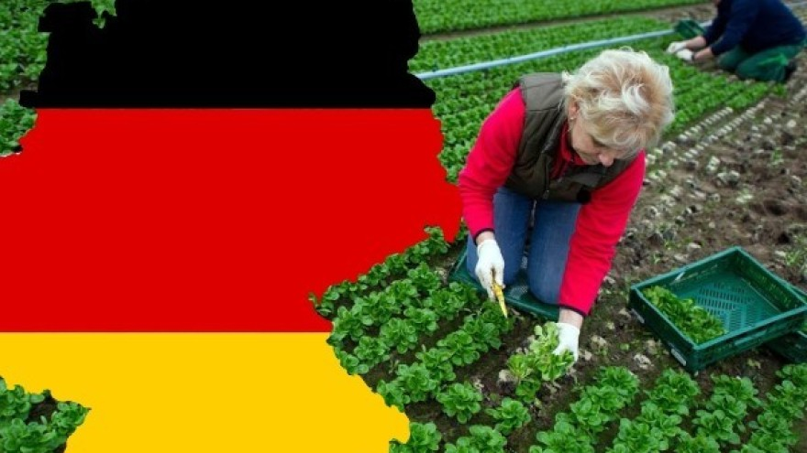
17. питање
Која је привредно најразвијенија земља Средње Европе?
Чешка
Њемачка

Slide 19
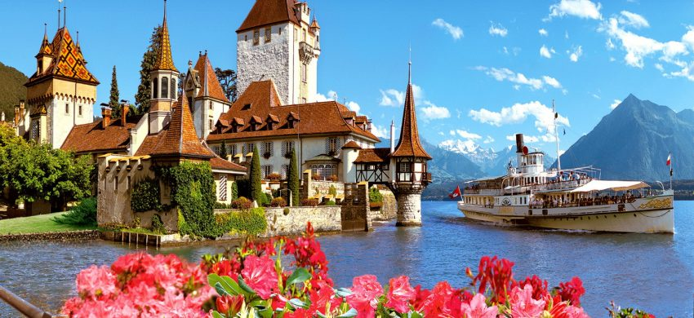
18. питање
Коју земљу називамо земљом банкарства, сатова и чоколаде?
Румунија
Аустрија
Швајцарска

Slide 20
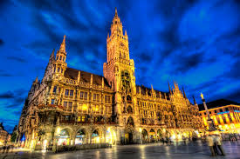
19. питање
У којој од понуђених регија Њемачке се налази град Минхен?
Сјеверној Њемачкој
Јужној Њемачкој

Slide 21
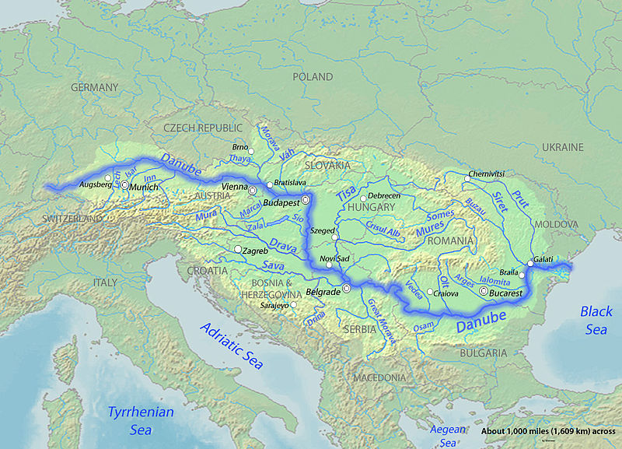
20. питање
Која два мора спаја пловни пут Дунав-Мајна-Рајна?
Сјеверно и Јонско море
Сјеверно и Црвено море
Сјеверно и Црно море

Slide 22
Домаћа задаћа
За домаћу задаћу преузети квиз са сајта РПЗ-а и ријешити задатке самостално.
Питања и тачне одговоре написати у свеске за географију и прослиједити свом наставнику.

